Slide 1


ИНЕРЦИЯ
pptcloud.ru
7 класс
aelita
Notes:
Тема нашего урока – инерция.

Slide 2
Что за хулиган толкает пассажиров автобуса то вперед, то назад?
?
Этот хулиган, вернее, хулиганка -
ИНЕРЦИЯ
Notes:
Мы сталкиваемся с этим явлением буквально на каждом шагу!

Slide 3
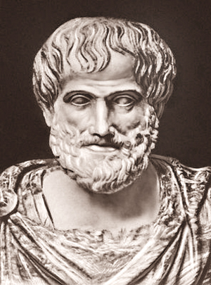
«Всё, что находится в движении, движется благодаря воздействию другого. Без действия нет движения».
?
Аристотель
384 - 322 г. до н. э.
Notes:
Еще в 4-4 веке до н.э. ученые пытались понять, что заставляет двигаться тела, при каких условиях тела находятся в покое. Древнегреческий ученый Аристотель утверждал : «…» Прав ли он?? Давайте посмотрим описание опыта с тележкой в вашем учебнике. (обсуждаются результаты опыта. )

Slide 4
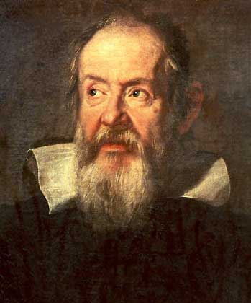
«Если на тело не действуют другие тела, то оно либо находится в покое, либо движется прямолинейно и равномерно».
ГАЛИЛЕО ГАЛИЛЕЙ
(1564-1642)
Notes:
На основании подобных опытов итальянский ученый Галилео Галилей, живший в 17 веке, предположил, что Аристотель заблуждался! «……..»

Slide 5
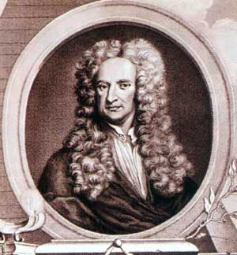
«Тело сохраняет свою скорость, если на него не действуют другие тела.»
Исаак Ньютон
1643-1727
Notes:
Великий английский ученый Исаак Ньютон , обобщив выводы Галилея, формулирует закон, названный законом инерции. «……..»
Итак, если на тело перестают действовать другие тела, оно не останавливается, оно продолжает движение по инерции, пытается сохранить свою скорость.

Slide 6
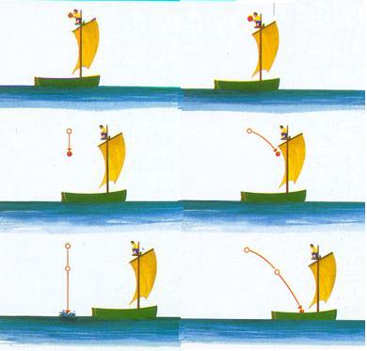
АРИСТОТЕЛЬ
ГАЛИЛЕЙ
Notes:
Согласно Аристотелю, шарик, упавший с верхушки мачты корабля, должен остановиться, поскольку на него перестает действовать рука человека, и, подчиняясь притяжению Земли, начать падать вертикально вниз. За время его падения корабль уплывет вперед и шарик упадет на некотором расстоянии от мачты корабля.
Однако, опыт убеждает нас, что это не так, что шарик падает у основания мачты! Галилей объяснил это тем, что падающий шарик сохраняет свою скорость, равную скорости корабля и движется не вертикально вниз, а по криволинейной траектории – параболе.

Slide 7

Инерция – это явление сохранения скорости тела, если на него не действуют другие тела.
Инерция(лат.) означает – неподвижность, бездеятельность
( «лень» предметов).
Инертность – свойство тел
сохранять свою скорость.
Notes:
Итак, можно сформулировать определение инерции…………….

Slide 8

?
Почему упало яблоко?
Notes:
Теперь вы сможете объяснить падение яблока.

Slide 9

Во всех этих падениях виновата инерция!
В какую сторону падает человек, споткнувшись?
В какую сторону он упадет, если подскользнется?
Почему так происходит?
?

Slide 10




Инерция не даст автомобилю затормозить сразу!
Не перебегайте дорогу перед близко идущим транспортом!
?

Slide 11
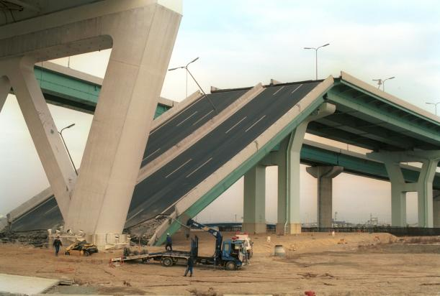
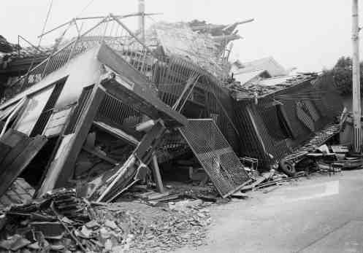
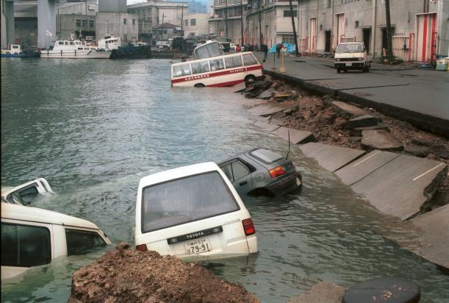
Кто виноват в этих разрушениях?
Почему при землетрясении разрушаются здания и мосты?
?
Notes:
Посмотрите на фотографии сделанные во время землетрясения в Японии в 2004г. В этих разрушениях тоже виновата инерция!
Вы могли подумать, что инерция – очень «вредное» явление! Но это не так! Разве виновата инерция, что кто-то не соблюдает правила дорожного движения или не смотрит себе под ноги?

Slide 12




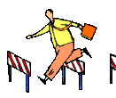
Разогнавшись перед прыжком, мы предоставляем инерции перенести нас через препятствие.
Notes:
Зато инерция часто помогает нам, делает за нас часть работы, бережет наши силы!

Slide 13





Стрелы из лука, снаряды из пушки и пули из ружья летят по инерции.
После взмаха веслами лодка некоторое время плывет по инерции

Slide 14


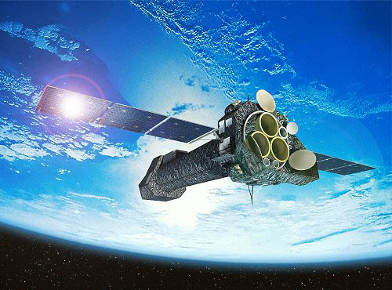

Ракета после выхода в открытый космос летит с выключенными двигателями по инерции.

Slide 15
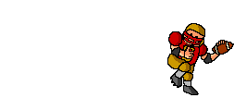
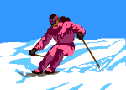
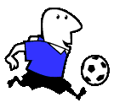
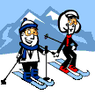
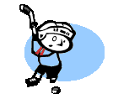



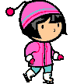

Без инерции не было бы многих видов спорта!
Notes:
Подумайте, какие виды спорта используют инерцию.

Slide 16





Именно инерция помогает устанавливать мировые рекорды!

Slide 17
Груз с самолета надо сбрасывать ДО цели!
?
Когда нужно сбросить груз?
Физику надо учить!

Slide 18



МОЛОДЦЫ!!
?
Почему необходимо закреплять грузы в кузове грузовика?
Почему необходимо пристегиваться при поездке в автомобиле?

Slide 19
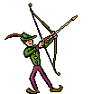
Если ты снежок
Или в тире ты
Или в мячик
Или сам ядро
Почему же, почему же
Те предметы вдаль летят?
Отчего же, отчего же
Сразу падать не хотят?
Эти разные предметы
Потому вперед
Что имеют,
Скорость хотят.
Галилей был самым первым,
Кто инерцию ,
И прошло три с лишним века
С той поры, когда он .
бросаешь
стреляешь
ударяешь
толкаешь
Сочиним стихотворенье
летят
инерцию
сохранить
открыл
жил

Slide 20


Физкультминутка
653
Notes:
А теперь – физкультминутка! Представьте, что вы пассажиры автобуса, а я в нем водитель. Наклонами туловища покажите, что с вами будет происходить в следующих случаях.
Я резко начинаю движение вперед.
Я поворачиваю вправо.
Я резко начинаю торможение.
Я снова разгоняюсь.
Поворачиваю влево.
Торможу.
Приехали!

Slide 21
pptcloud.ru
Домашнее задание
Суд над инерцией
Свидетельства обвинения
Свидетельства защиты

